Slide 1
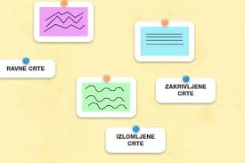
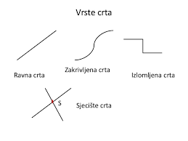
RAVNINE I CRTE
Kukas Bojana, prof.defektolog

Slide 2
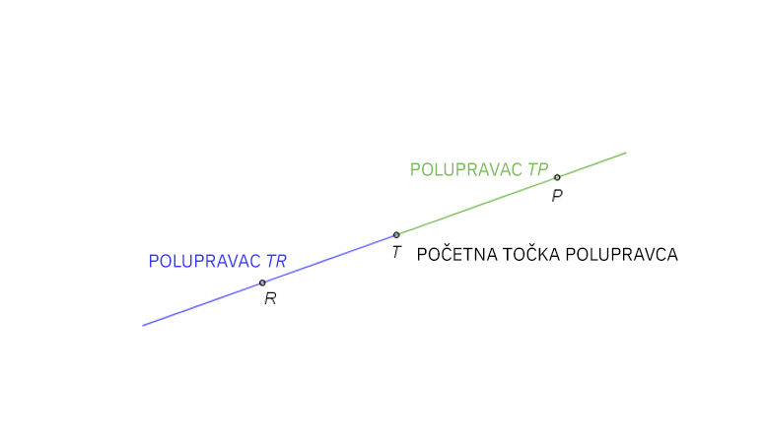
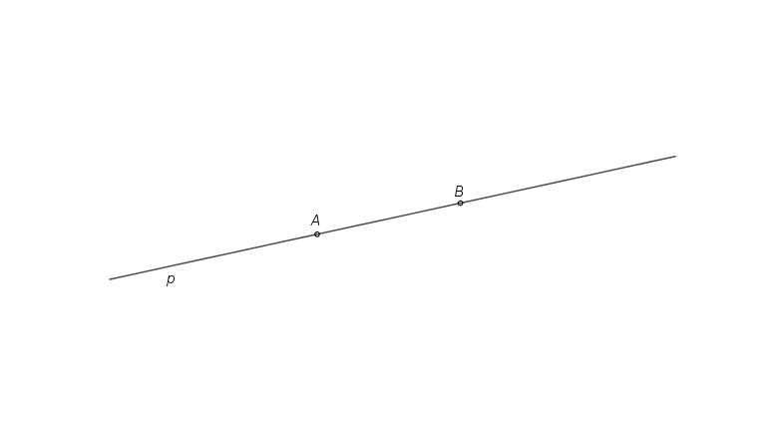

Slide 3
zakrivljena ploha
ravna ploha

Slide 4
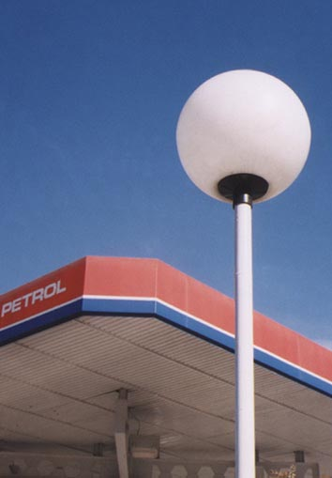
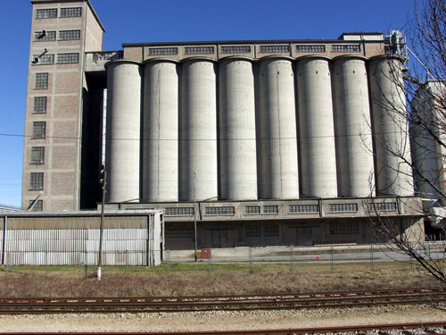
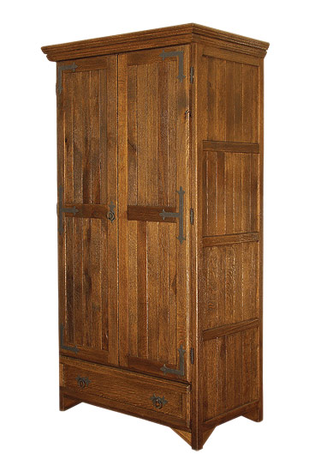
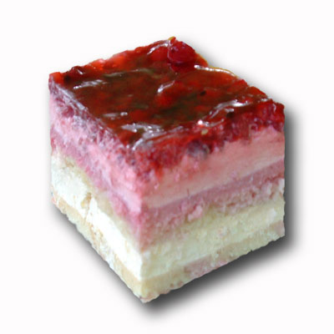

Slide 5
Pala je kapljica kiše u vodu. Što opažaš?

Slide 6
Zamisli da kvadrat postaje sve veći i veći….

Slide 7
Zamisli da je taj krug sve veći i veći, i veći…

Slide 8
Nacrtaj 2 trokuta, 1 kvadrat i 1 pravokutnik koji pripadaju ravnini.

Slide 9
Ravna se ploha sve više i više uvećava...
Takva se ravna neomeđena ploha naziva RAVNINA.

Slide 10
Riješiti zadatke u udžbeniku str. 93.-96.!

Slide 11
DOMAĆI URADAK
RIJEŠITI U UDŽBENIKU NASTAVNU JEDINICU - RAVNINE I CRTE!

